Slide 1


BIG DATA
HÄUFIGKEITSBERECHNUNG

Slide 2
INHALT
1
Eklärung der Aufgabe
2
Planung und Lösungsbeschreibung
3
Ergebnis
4
Diagrammen für die Leistung und Laufzeit
5
Fazit

Slide 3
1
Eklärung der Aufgabe
Aufgabe 09
Häufigkeitsberechnung
Berechnen Sie die Vorkommenshäufigkeit für alle Wörter in gegebenen Texten
Stellen Sie die Ergebnisse als TOP-10 Liste getrennt für jede Sprachevor,mit Ausnahmeder Stoppwörter (z.B. “a”, “an”, “the”, “of”, “und”, “mit”, “la”,“и”,“же”usw.)
Notes:
Die Aufgabe ist, in einem zur Verfügung gestellten Datensatz eine Vorkommenshäufigkeit der Wörter zu ermitteln. Anschließend sollen die Top-10 davon ausgegeben werden. Der Datensatz besteht aus acht Ordner mit literarischen Werken verschiedener Sprachen. Jeder Ordner repräsentiert eine konkrete Sprache aus der folgenden Liste: Niederländisch, Englisch, Französisch, Deutsch, Italienisch, Russisch, Ukrainisch und Spanisch. Um die Ergebnisse vergleichbar zu machen, werden zusätzlich alle Stoppwörter aus den Werken entfernt.
Die Herausforderung besteht dabei in der Aufteilung der Sprachen auf mehrere Ordner, sodass die Suche nicht ohne weitere Tricks durchführbar ist. Wir müssen also beim Zählen zwischen den Sprachen differenzieren können, um im Nachhinein eine Top-10 Aufstellung pro Sprache zu ermöglichen.

Slide 4
2
Planung und Lösungsbeschreibung
Planung
INPUT
1
2
3
OUTPUT
8 Ordner mit literarischen Werken von den 8 verschiedenen Sprachen
Entfernen alle Stoppwörter aus den Werken
Berechnen die Häufigkeit der Wörter von jeder Sprache.
Sortieren absteigend die Wörter jeder Sprache nach Häufigkeit davon
Holen Top-10 jeder Sprache und Schreiben dann auf Hadoop - Kontext
Notes:
Die Aufgabe ist, in einem zur Verfügung gestellten Datensatz eine Vorkommenshäufigkeit der Wörter zu ermitteln. Anschließend sollen die Top-10 davon ausgegeben werden. Der Datensatz besteht aus acht Ordner mit literarischen Werken verschiedener Sprachen. Jeder Ordner repräsentiert eine konkrete Sprache aus der folgenden Liste: Niederländisch, Englisch, Französisch, Deutsch, Italienisch, Russisch, Ukrainisch und Spanisch. Um die Ergebnisse vergleichbar zu machen, werden zusätzlich alle Stoppwörter aus den Werken entfernt.
Die Herausforderung besteht dabei in der Aufteilung der Sprachen auf mehrere Ordner, sodass die Suche nicht ohne weitere Tricks durchführbar ist. Wir müssen also beim Zählen zwischen den Sprachen differenzieren können, um im Nachhinein eine Top-10 Aufstellung pro Sprache zu ermöglichen.

Slide 5
2
Planung und Lösungsbeschreibung
Lösungsbeschreibung
Input
There are cat, dog and mouse
Key
Value
english_there english_are
english_cat
english_dog
english_and english_mouse
english_cat english_dog
english_and
english_mouse
english_run
1
1
1
1
1
1
1
1
1
1
1
English
Data_1.txt
Data_2.txt
German
Mapping
Dutch
Italian
cat, dog and mouse run
French
Russian
Ukrainian

Slide 6
2
Planung und Lösungsbeschreibung
Lösungsbeschreibung
Key
Value
english_there english_are
english_cat
english_dog
english_and english_mouse
english_cat english_dog
english_and
english_mouse
english_run
1
1
1
1
1
1
1
1
1
1
1
Value
Key
english_and english_are
english_cat
english_dog english_mouse english_run english_there
{1, 1}
{1 }
{1, 1}
{1, 1}
{1 }
{1 }
{1 }
Sorting & Shuffling

Slide 7
2
Planung und Lösungsbeschreibung
Lösungsbeschreibung
Reducer
Key
Value
Output
english_and english_are
english_cat
english_dog english_mouse english_run english_there
{1, 1}
{1 }
{1, 1}
{1, 1}
{1 }
{1 }
{1 }
English, {
cleanup()
reduce()
English Top 3 words =
[
cat =2,
dog = 2,
mouse = 2
]
( cat, 2) ,
( dog, 2) , ( mouse, 2) , ( run, 1) }
1
2
Entfernen Stoppwort
Und berechnen die Häufigkeit
Sortieren die Häufigkeit absteigend, und holen TOP ( z. B. : Top 3)

Slide 8
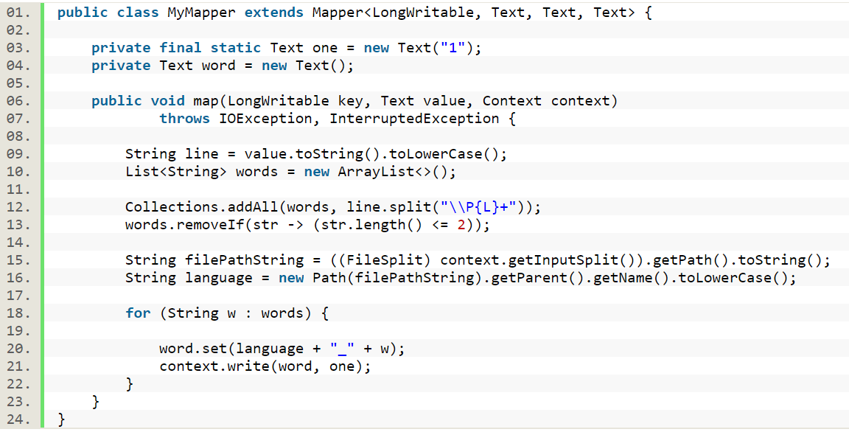
3
Umsetzung
Umsetzung

Slide 9
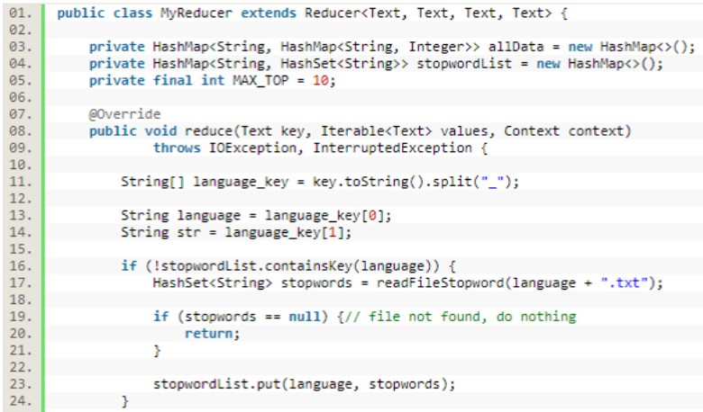
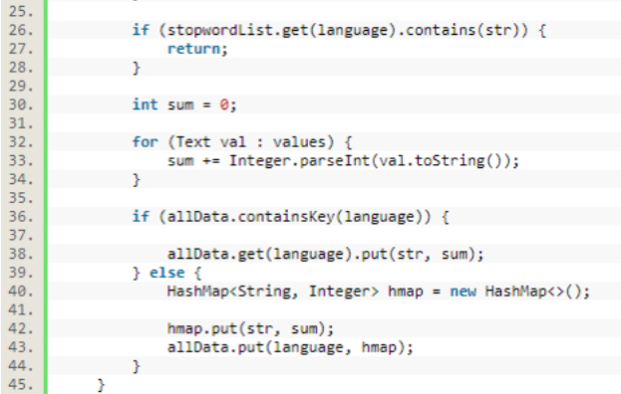
3
Umsetzung
Umsetzung

Slide 10
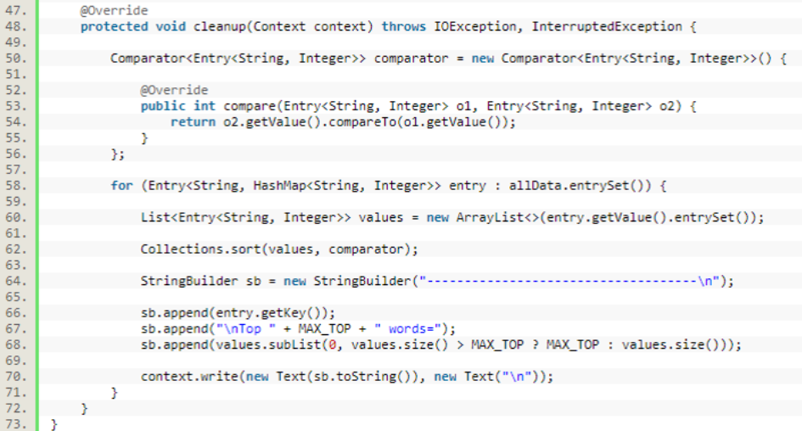
3
Umsetzung
Umsetzung

Slide 11
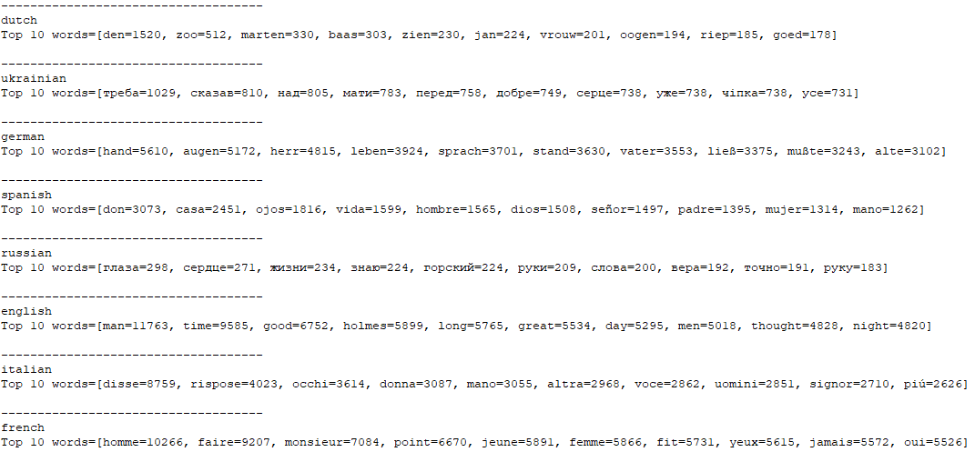
3
Ergebnis
Ergebnis

Slide 12
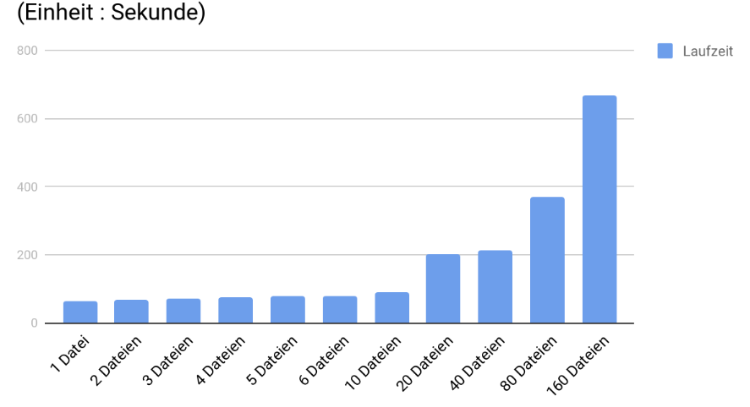
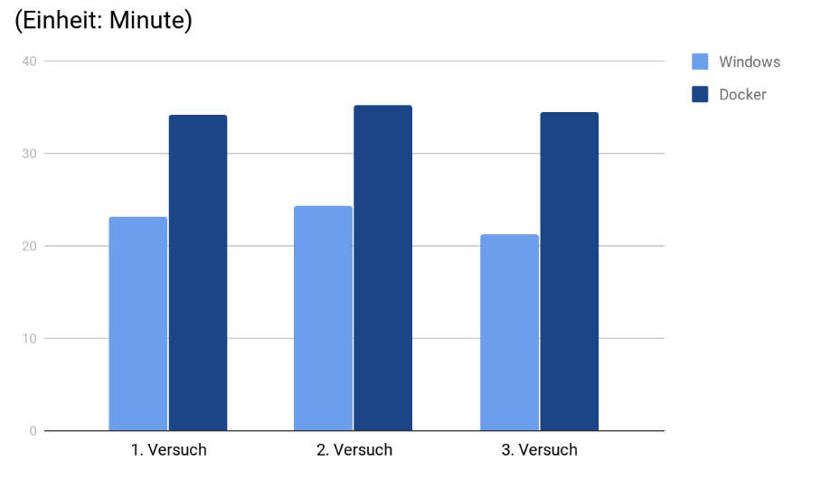
4
Diagrammen für die Leistung und Laufzeit
Diagrammen
4.1 Vergleich der Laufzeit zwischen verschiedenen Anzahl von Input-Textdateien.
4.2 Vergleich der Laufzeit zwischen Hadoop und Docker.

Slide 13
5
Fazit
Fazit
Häufigkeitsberechnung
Berechnen Sie die Vorkommenshäufigkeit für alle Wörter in gegebenen Texten
Stellen Sie die Ergebnisse als TOP-10 Liste getrennt für jede Sprachevor,mit Ausnahmeder Stoppwörter (z.B. “a”, “an”, “the”, “of”, “und”, “mit”, “la”,“и”,“же”usw.)

Slide 14
Vielen Dank!
Auf Merksamkeit

